Slide 1
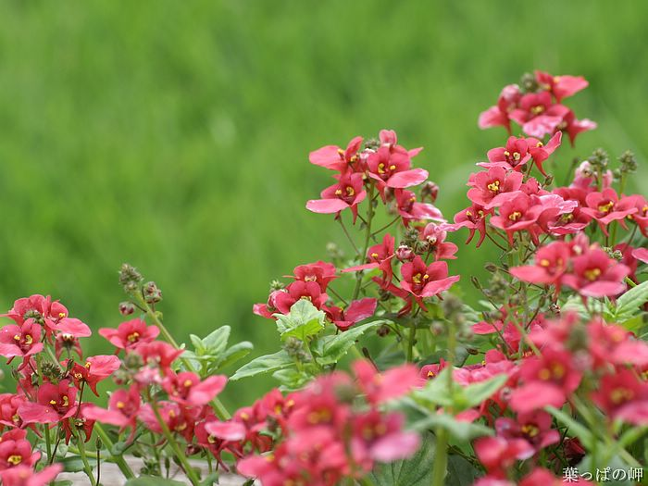
সবাইকে শুভেচ্ছা

Slide 2
মোহাম্মদ আব্দুল মান্নান
সহকারী শিক্ষক
বাঁশবাড়ীয়া ইসলামিয়া দাখিল মাদ্রাসা
সীতাকুণ্ড, চট্টগ্রাম

Slide 3
বিষয় : সাধারণ বিজ্ঞান
শ্রেণি : ৮ম
সময় : ৪০ মিনিট

Slide 4
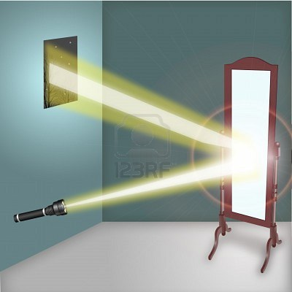

Slide 5
আলোর প্রতিফলন ও ইহার সূত্রাবলী
অধ্যায় : চর্তুদশ
পৃষ্ঠা নং : ১৮৪ - ১৮৬

Slide 6
শিখনফল :-
১। আলোর প্রতিফলনের সংজ্ঞা বলতে পারবে।
২। আলোর প্রতিফলনের প্রকারভেদ বর্ণনা করতে পারবে।
৩। আপতিত রশ্মি, প্রতিফলিত রশ্মি, আপতন বিন্দু, অভিলম্ব, আপতন কোণ
এবং প্রতিফলন কোণ এর সংজ্ঞা বলতে পারবে।
৪। আলোর প্রতিফলনের সূত্রাবলী বর্ণনা করতে পারবে।

Slide 7
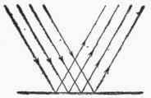
সমান্তরাল আপতিত রশ্মিগুচ্ছ
সমান্তরাল প্রতিফলিত রশ্মিগুচ্ছ
চিত্র ‌: নিয়মিত প্রতিফলন
নিয়মিত প্রতি‌ফলন : যদি একগুচ্ছ সমান্তরাল আলোকরশ্মি কোনো পৃষ্ঠে আপতিত হয়ে প্রতিফলনের পর সমান্তরাল থাকে বা অভিসারী বা অপসারীগুচ্ছে পরিণত হয় তবে আলোর সেই প্রতিফলনকে নিয়মিত প্রতিফলন বলে।

Slide 8
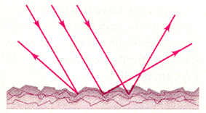
সমান্তরাল আপতিত রশ্মিগুচ্ছ
বিক্ষিপ্ত প্রতিফলিত রশ্মিগুচ্ছ
চিত্র ‌: ব্যাপ্ত প্রতিফলন
ব্যাপ্ত প্রতি‌ফলন : যদি একগুচ্ছ সমান্তরাল আলোকরশ্মি কোনো পৃষ্ঠে আপতিত হয়ে প্রতিফলনের পর সমান্তরাল না থাকে বা অভিসারী বা অপসারীগুচ্ছে পরিণত না হয় তবে আলোর সেই প্রতিফলনকে ব্যাপ্ত প্রতিফলন বলে।

Slide 9
চিত্র : আপতিত রশ্মি
আপতিত রশ্মি : যে রশ্মি প্রতিফলকের উপর এসে পড়ে তাকে আপতিত রশ্মি বলে।

Slide 10
প্রতিফলিত রশ্মি
প্রতিফলিত রশ্মি : প্রতিফলকে বাধা পেয়ে যে রশ্মি আগের মাধ্যমে ফিরে আসে তাকে প্রতিফলিত রশ্মি বলে।

Slide 11
আপতন বিন্দু
আপতন বিন্দু : আপতিত রশ্মি প্রতিফলকের উপর যে বিন্দুতে এসে পড়ে তাকে আপতন বিন্দু বলে।

Slide 12
অভিলম্ব
অভিলম্ব : আপতন বিন্দুতে প্রতিফলকের উপর অঙ্কিত লম্বকে অভিলম্ব বলে।

Slide 13
আপতন কোণ
আপতন কোণ : আপতিত রশ্মি ও অভিলম্বের মধ্যবর্তী কোণকে আপতন কোণ বলে।

Slide 14
প্রতিফলন কোণ
প্রতিফলন কোণ : প্রতিফলিত রশ্মি অভিলম্বের সাথে যে কোণ উৎপন্ন করে তাকে প্রতিফলন কোণ বলে।

Slide 15
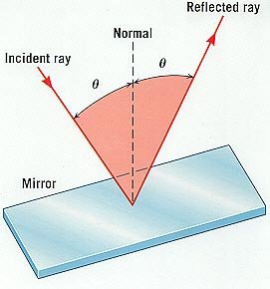
প্রতিফলিত রশ্মি
আপতিত রশ্মি
অভিলম্ব
দর্পন
আলোর প্রতিফলনের ১ম সূত্র :-
আপতিত রশ্মি, আপতন বিন্দুতে প্রতিফলকের উপর অঙ্কিত অভিলম্ব এবং প্রতিফলিত রশ্মি একই সমতলে থাকে।

Slide 16
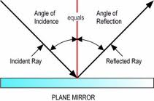
আপতন কোণ
প্রতিফলন কোণ
অভিলম্ব
আপতিত রশ্মি
প্রতিফলিত রশ্মি
আলোর প্রতিফলনের ২য় সূত্র :-
২. আপতন কোণ ও প্রতিফলন কোণ সর্বদা সমান হয়।

Slide 17
Brain Storming এর কাজ ( দলগতভাবে ) :-
১. একটি সমতল দর্পণে আলোকরশ্মি দর্পণের সাথে ২৫° কোণে আপতিত হল। প্রতিফলন কোণের পরিমাণ কত হবে এবং কেন ব্যাখ্যা কর।
?
২৫°

Slide 18
বাড়ির কাজ :-
আলোকরশ্মি যদি অভিলম্ব বরাবর কোনো সমতল দর্পণে আপতিত হয়, তাহলে কোন পথে প্রতিফলিত হবে ব্যাখ্যা কর।
আপতন কোণ যদি দ্বিগুণ বাড়ে তাহলে আপতিত রশ্মি এবং প্রতিফলিত রশ্মির মধ্যবর্তী কোণ কত গুণ বাড়বে ব্যাখ্যা কর।

Slide 19
ধন্যবাদ

